Slide 1
いえ
Nhà cửa
Notes:
今から、日本の家について見ていきましょう。▼
Sau đây, hãy cùng xem những hình ảnh về nhà cửa ở Nhật. ▼

Slide 2
Nội dung
bài giảng
１．Mục tiêu của bài
２．Nhà ở Việt Nam
３．Câu đố về nhà cửa
４．Nhà ở Nhật
５．Quy tắc ứng xử và quy định về sinh hoạt ở Nhật
６．Cách suy nghĩ của người Nhật
７．Kết luận
Notes:
今日、この講座で勉強する内容です。▼
最初に今日の目標を確認します。▼
次に皆さんが住んでいるベトナムの家について話してください。▼
それから日本の家について簡単なクイズをやってみましょう。▼
その後に日本の家を紹介します。▼
そして皆さんが日本に行ったら住むことになる日本の家のルールやマナーを勉強しましょう。▼
また日本人の考え方についても話し合います。▼
最後に今日のまとめです。▼
Sau đây là những nội dung sẽ học trong bài hôm nay. ▼
Trước hết hãy cùng xác nhận mục tiêu của bài. ▼
Tiếp theo, cùng trò chuyện về ngôi nhà mà các bạn đang sống ở Việt Nam. ▼
Sau đó hãy trả lời những câu đố vui đơn giản về nhà cửa ở Nhật. ▼
Tiếp sau đó, tôi sẽ giới thiệu về nhà cửa ở Nhật. ▼
Hãy cùng tìm hiểu những quy tắc ứng xử và quy định về sinh hoạt tại nơi các bạn sẽ ở khi đến Nhật nhé. ▼
Ngoài ra, hãy cùng bàn luận một chút về cách suy nghĩ của người Nhật. ▼
Cuối cùng là tổng kết toàn bài. ▼

Slide 3
Mục tiêu của bài
◆Biết được những điểm khác nhau giữa nhà của Nhật và nhà của Việt Nam.
１
◆Biết được những quy định và quy tắc ứng xử trong sinh hoạt của Nhật.
◆Biết được cách suy nghĩ của người Nhật.
Notes:
それではまず最初に今日の目標を確認しましょう。▼
1つ目は、日本の家とベトナムの家の違いを知る、です。▼
2つ目は、日本の家のルールやマナーを知る、です。▼
3つ目は、日本人の考え方を知る、です。以上の3つが、今日の目標です。▼
Vậy thì đầu tiên, cùng xác định mục tiêu của ngày hôm nay. ▼
Mục tiêu thứ 1 là: Biết được những điểm khác nhau giữa nhà của Nhật và nhà của Việt Nam. ▼
Mục tiêu thứ 2 là: Biết được những quy định và quy tắc ứng xử trong sinh hoạt của Nhật. ▼
Mục tiêu thứ 3 là: Biết được cách suy nghĩ của người Nhật. 3 điều trên là mục tiêu của ngày hôm nay. ▼

Slide 4
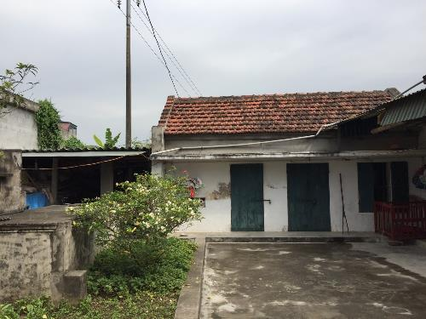
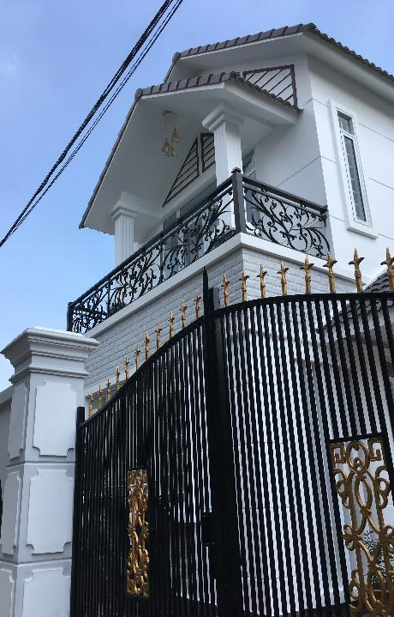
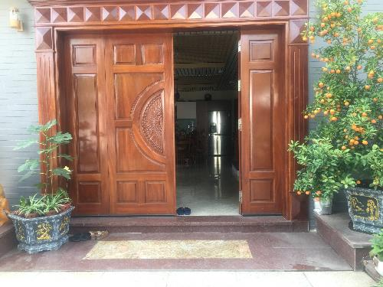
Nhà ở Việt Nam
２
Notes:
日本の家について見る前に、ベトナムの家について少し考えてみましょう。ベトナムにはどんな家がありますか。一戸建て、アパート、木で出来た家、コンクリートの家・・・（参加者数人に聞く。参加者の答えの例：1階建て、２階建て、アパート、など）▼
Trước khi tìm hiểu về nhà của Nhật, hãy cùng bàn về nhà ở Việt Nam. Ở Việt Nam có những loại nhà nào? Nhà mặt đất, chung cư, nhà bằng gỗ, nhà bằng bê tông... (Hỏi một vài người tham gia. Ví dụ người tham gia trả lời: nhà 1 tầng, nhà 2 tầng, nhà chung cư...) ▼

Slide 5
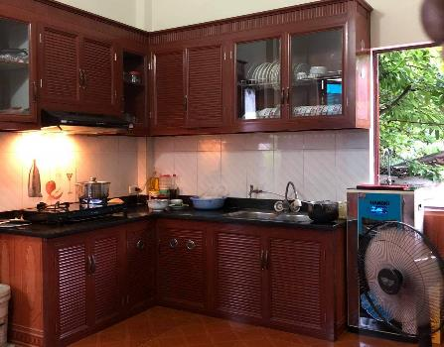
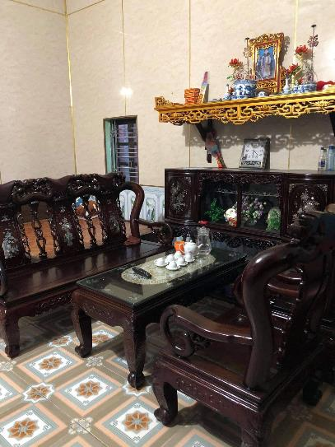
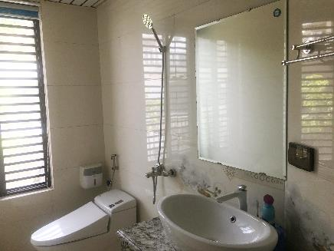
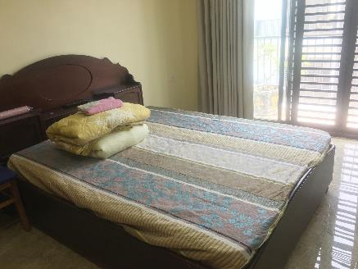
Notes:
では家に入るとき、靴はどうしますか。（参加者の答えの例：ぬぎます、そのままです、など）寝るときはベッドですか。（参加者の答えの例：はい/いいえ）トイレやシャワーは、それぞれ別になっていますか。（参加者の答えの例：はい、別々です/いいえ、いっしょです）▼
Vậy khi vào nhà, giày dép sẽ để thế nào? (Ví dụ người tham gia trả lời: cởi ra, để nguyên,...) Khi ngủ thì nằm trên giường phải không? (Ví dụ người tham gia trả lời: đúng/ không) Nhà vệ sinh và nhà tắm riêng biệt phải không? (Ví dụ người tham gia trả lời: đúng, riêng biệt/ không, chung nhau) ▼

Slide 6
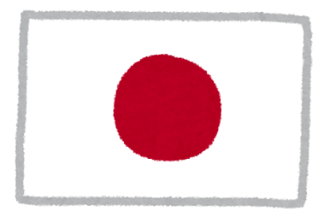
Notes:
では日本の家はベトナムの家とくらべて、どんなところが違うと思いますか。さきほど答えてくれた「靴」「寝るとき」「シャワーやトイレ」などについて、グループで考えてみてください。それ以外にも思いつくことがあれば発表してください。 (参加者にグループで３分考えさせて、発表させる。参加者の答えの例：日本の家はベトナムと同じように靴をぬぐと思います、寝る時はベッドだと思います、トイレとシャワーは別だと思います、など）では、みなさんが考えたのと同じかどうか、まずはクイズで確認してみましょう。▼
Vậy theo các bạn, nhà của Nhật với nhà của Việt Nam, có điểm gì khác nhau? Hãy bàn bạc theo nhóm về những câu trả lời vừa rồi: giày dép, khi đi ngủ, phòng tắm và phòng vệ sinh... Hãy phát biểu cả những ý kiến ngoài những điều trên nữa nhé. (Cho các nhóm 3 phút thảo luận, sau đó mời phát biểu. Ví dụ người tham gia trả lời: Tôi nghĩ khi vào nhà của Nhật cũng cởi giày giống ở Việt Nam, tôi nghĩ ngủ trên giường, nhà vệ sinh và nhà tắm riêng biệt...) Để biết những ý kiến của các bạn đúng hay sai, trước hết hãy trả lời những câu đố vui sau. ▼

Slide 7
Câu đố về nhà cửa
３
Notes:
○✕クイズです。▼
Hãy trả lời Đúng hay Sai. ▼

Slide 8
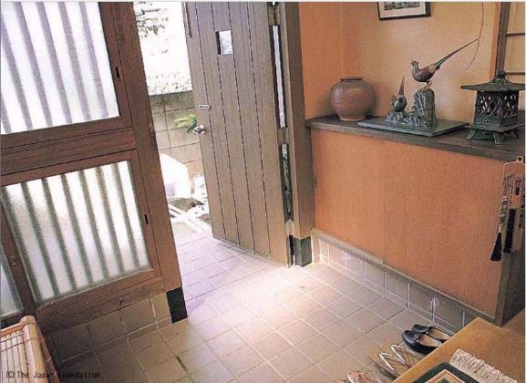
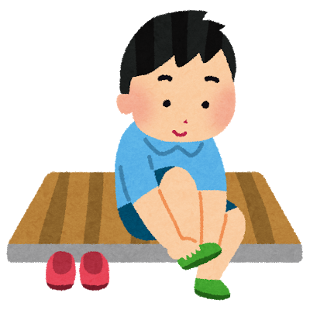
1) Ở Nhật, mọi người sẽ cởi giày ở tiền sảnh.
Notes:
問題１）ここは玄関です。日本では玄関［げんかん］で靴を脱ぎます。〇ですか、✕ですか。▼
〇 ▼
Câu 1) Đây là tiền sảnh. Ở Nhật, mọi người sẽ cởi giày ở tiền sảnh. Đúng hay sai? ▼
〇 ▼

Slide 9
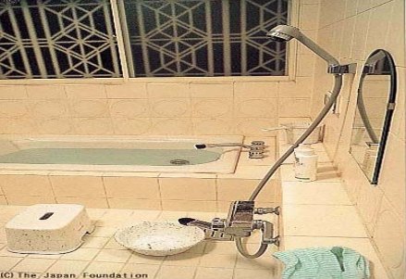
2) Người Nhật tắm bồn hằng ngày.
Notes:
問題２）ここはお風呂です。日本人は毎日お風呂に入ります。○ですか、✕ですか。▼
✕ ▼
Câu 2) Đây là nhà tắm. Người Nhật tắm bồn hàng ngày. Đúng hay sai? ▼
✕ ▼

Slide 10
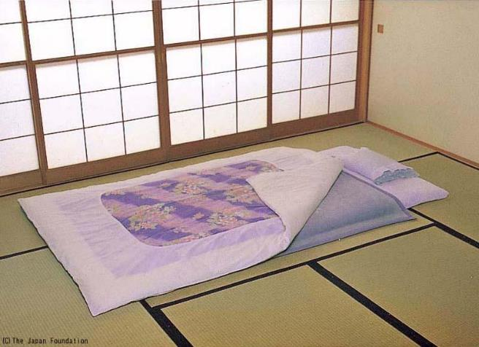
3) Ở Nhật, có nhiều người trải chăn đệm xuống đất ngủ.
Notes:
問題3）日本では布団［ふとん］を敷［し］いて寝る人が多いです。○ですか、×ですか。▼
✕ ▼
Câu 3) Ở Nhật, có nhiều người trải chăn đệm xuống đất ngủ. Đúng hay sai? ▼
✕ ▼

Slide 11
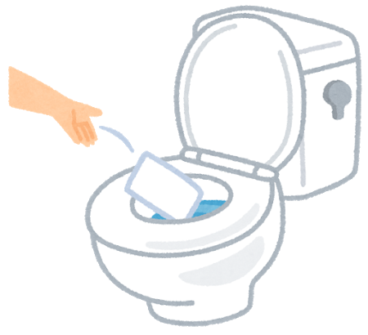
4) Ở Nhật, có thể bỏ luôn giấy vệ sinh vào bồn cầu và xả nước.
Notes:
問題4）日本ではトイレにトイレットペーパーを流してもいいです。〇ですか、✕ですか。▼
〇 ▼
Câu 4) Ở Nhật, có thể bỏ luôn giấy vệ sinh vào bồn cầu và xả nước. Đúng hay sai?▼
〇 ▼

Slide 12
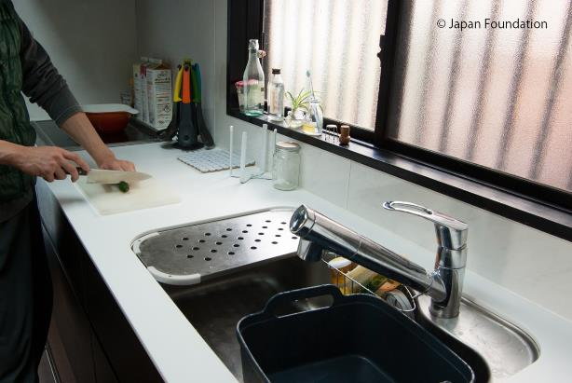
5) Trong nhà tắm hay trong bếp, chỉ cần mở vòi là sẽ có nước nóng ngay.
Notes:
問題5）日本の家では、お風呂や台所で蛇口［じゃぐち］をひねるだけで、すぐお湯が出ます。〇ですか、×ですか。▼
〇 ▼
Câu 5) Trong nhà của Nhật, nhà tắm hay trong bếp, chỉ cần mở vòi là sẽ có nước nóng ngay. Đúng hay sai? ▼
〇 ▼

Slide 13
Giải thích
Notes:
では今から少し説明します。▼
Sau đây là phần giải thích. ▼

Slide 14
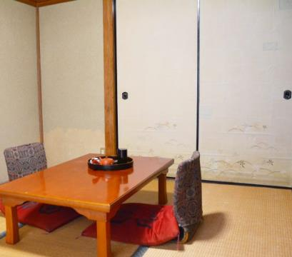
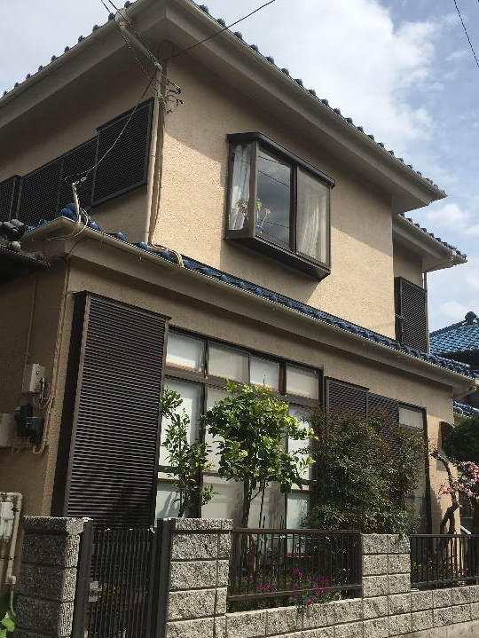
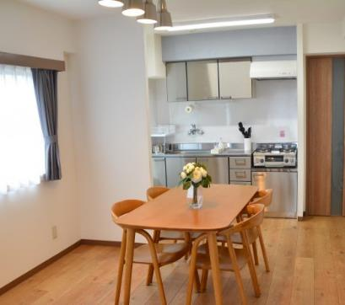
Nhà ở Nhật
４
Notes:
ベトナム人の家にもいろいろな種類がありますよね。日本人の家も同じです。いろいろなタイプがあります。１つの例として、一般的な日本人の家を見てみましょう。▼
Nhà ở của người Việt Nam có rất nhiều loại phải không. Nhà của người Nhật cũng vậy. Có rất nhiều loại. Đây là một ví dụ trong số đó, hãy cùng quan sát căn nhà phổ biến của người Nhật. ▼

Slide 15
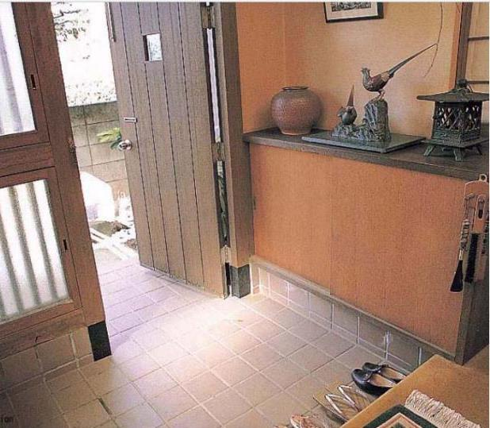
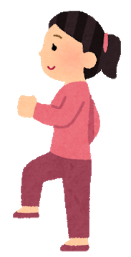
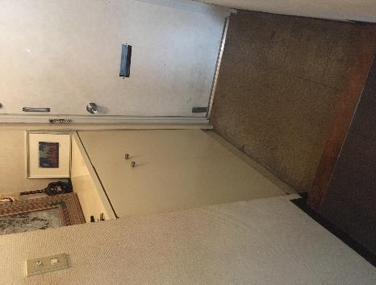
Notes:
日本では玄関に段差があります。ここで靴を脱いで上がります。▼
脱いだ靴はつま先を出口に向けてそろえます。一つ目の理由は、見た目がきれいだからです。二つ目の理由は、次に靴をはくときに便利だからです。▼
Ở Nhật, có một bậc thềm ở tiền sảnh. Mọi người sẽ cởi giày ở đây và bước lên nhà. ▼
Giày sau khi cởi sẽ được xếp ngay ngắn với phần mũi giày hướng ra phía cửa. Lý do thứ nhất là để trông gọn gàng. Còn lí do thứ hai là có thể dễ dàng xỏ lại giày khi đi ra. ▼

Slide 16
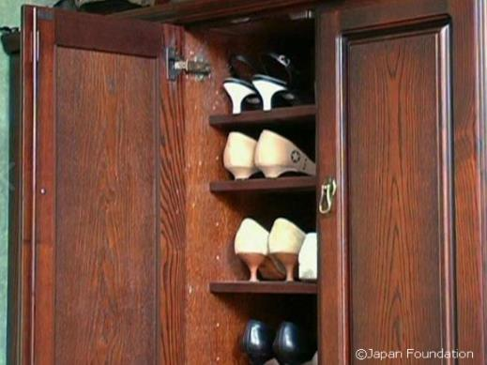
Notes:
これは下駄箱［げたばこ］です。何のために玄関にあるかわかりますか。（参加者数名に聞く）（参加者の答えの例：靴を入れる、きれいに見える、など）▼
下駄箱は靴をしまうところです。すぐにはかない靴は下駄箱にしまいます。▼
Đây là tủ giày. Các bạn có hiểu lý do vì sao lại đặt tủ giày ở tiền sảnh không? (Hỏi một vài người tham gia) (Ví dụ người tham gia trả lời: khi bỏ giày vào nhìn rất gọn gàng...) ▼
Tủ giày là nơi để giày dép. Những đôi giày dép khi không dùng ngay thì sẽ cất trong tủ giày. ▼

Slide 17
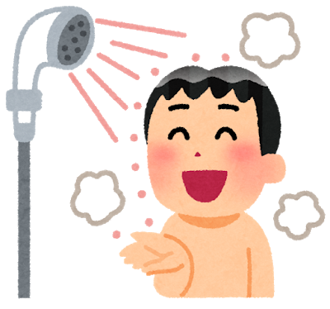
Notes:
次にお風呂についてです。▼
お風呂場にはたいてい浴槽［よくそう］があります。温かいお湯につかると、体が温まります。ですから寒い冬には浴槽を使う人が増えます。でも浴槽があっても、シャワーしか浴びないという人もいます。▼
Tiếp theo là về nhà tắm. ▼
Trong khu vực tắm rửa thông thường sẽ có bồn tắm. Khi ngâm mình trong nước ấm, cơ thể được làm ấm lên. Vì vậy vào mùa đông lạnh, số người sử dụng bồn tắm tăng lên. Nhưng dù có bồn tắm đi nữa, cũng có những người chỉ tắm bằng vòi hoa sen. ▼

Slide 18
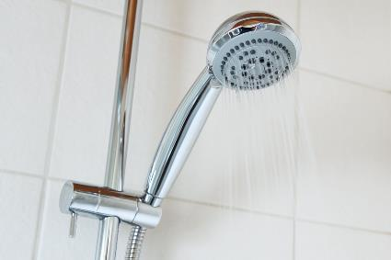
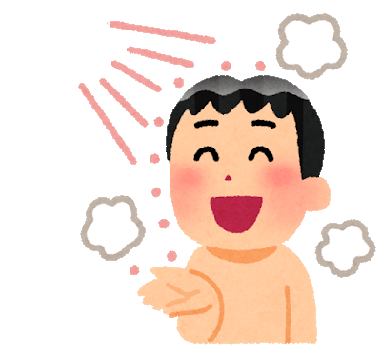
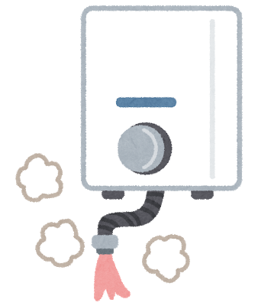
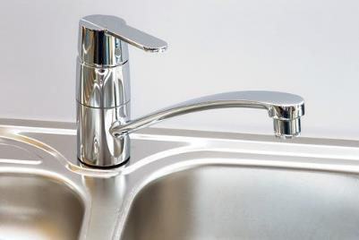
Notes:
日本ではほとんどの家でお湯が出ます。ベトナムではどうですか。（参加者数名に聞く）日本には蛇口[じゃぐち]をひねるだけでお湯が出る家もあります。▼
また給湯器[きゅうとうき]のスイッチを押すとお湯が出る家もあります。日本の家に住むようになったら、確認してみてください。お湯がとても熱い場合もあるので、温度調節に気を付けてください。▼
Hầu hết nhà ở Nhật đều có nước nóng. Ở Việt Nam thì sao? (Hỏi một số người tham gia). Ở Nhật cũng có những căn nhà chỉ cần vặn vòi nước là nước nóng sẽ chảy ra. ▼
Ngoài ra thì cũng có những căn nhà phải bật công tắc bình nóng lạnh thì mới có nước nóng. Khi đến sinh sống ở nhà của Nhật, hãy thử kiểm tra điều này. Cũng có những khi nước rất nóng, nên hãy chú ý điều chỉnh nhiệt độ. ▼

Slide 19
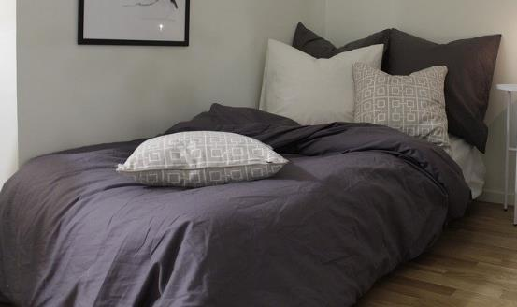
Notes:
次に寝るときについてです。日本でも和室［わしつ］がある家が少なくなってきました。和室は床にたたみというマットが敷[し]いてある部屋です。ここに右の写真のような布団[ふとん]を敷いて寝るのが昔からのスタイルです。でもベッドの方が便利ですから、今では布団［ふとん］を敷［し］いて寝る人より、ベッドで寝る人のほうが多いです。▼
Tiếp theo là khi đi ngủ. Ở Nhật hiện nay cũng ngày càng ít những căn nhà có phòng kiểu Nhật. Phòng kiểu Nhật là căn phòng được trải những tấm chiếu gọi là Tatami. Việc trải chăn đệm xuống để ngủ giống hình ảnh bên phải là phong cách từ ngày xưa. Nhưng vì giường tiện lợi hơn, nên ngày nay, có nhiều người ngủ trên giường hơn người trải chăn đệm xuống đất ngủ. ▼

Slide 20
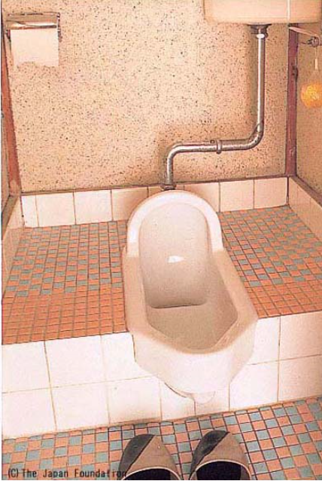
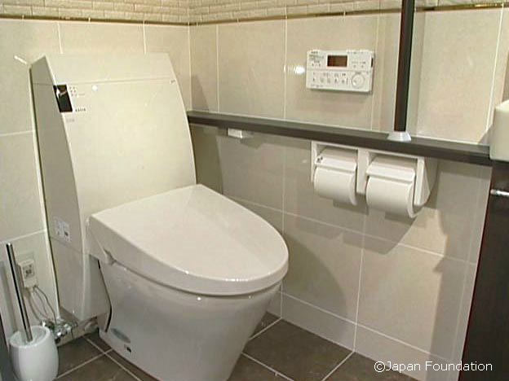
Notes:
次にトイレについてです。日本には左の洋式トイレと右の和式トイレがあります。▼
Tiếp theo là về nhà vệ sinh. Ở Nhật có bồn cầu kiểu Tây như hình bên trái, và có cả bồn cầu kiểu Nhật như hình bên phải. ▼

Slide 21
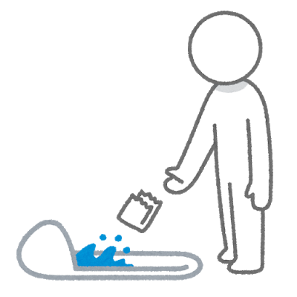
Notes:
日本ではトイレを使い終わったら、トイレットペーパーを流してもいいです。でも一度にたくさん流すと詰まってしまうので、気をつけてください。▼
Ở Nhật, giấy vệ sinh sau khi sử dụng xong có thể bỏ vào bồn cầu và xả nước. Nhưng hãy cẩn thận vì có thể gây tắc nếu bỏ nhiều giấy vào bồn cầu cùng một lúc. ▼

Slide 22
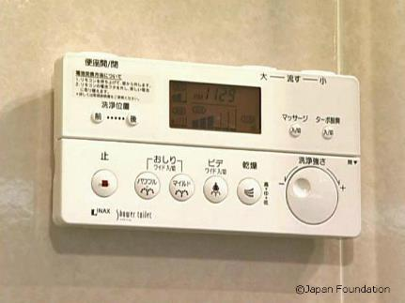
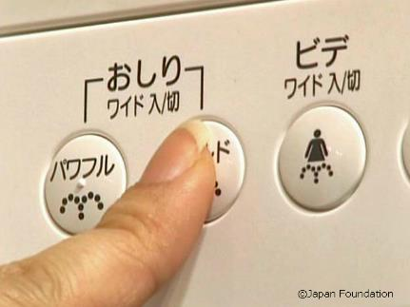
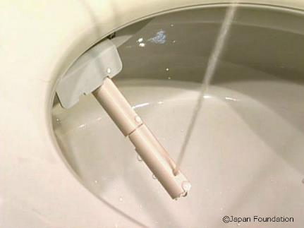
Notes:
日本のトイレの中には、横に機械があるトイレもあります。▼
ボタンを押すと水が出ます。おしりを洗うための水です。▼
Cũng có những nhà vệ sinh ở Nhật trang bị một chiếc máy ở bên cạnh. ▼
Chỉ cần ấn nút, nước sẽ phun ra. Đây là nước để rửa mông. ▼

Slide 23
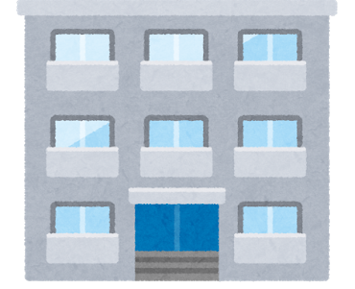
Notes:
では皆さんが日本に行ったら、どんな所に住むと思いますか。（参加者数人に聞く。参加者の答えの例：アパートです、寮です、など）▼
たぶん会社の寮[りょう]やアパートに住む人が多いと思います。寮[りょう]は会社が用意してくれ、同じ会社の社員が住んでいます。アパートのようにそれぞれの部屋に住んだり、1つの家にみんなで住んだりすることもあります。また寮ではない普通のアパートには、社員以外の色々な人達が住んでいます。▼
Vậy thì khi sang Nhật, các bạn nghĩ mình sẽ sống ở nhà kiểu nào? (Hỏi mội vài người tham gia. Ví dụ người tham gia trả lời: ở nhà chung cư, ở ký túc xá...) ▼
Có vẻ nhiều bạn sẽ sống ở ký túc xá của công ty hoặc ở nhà chung cư nhỉ. Ký túc xá là nơi ở được công ty chuẩn bị sẵn và những người cùng công ty sẽ sống chung ở đó. Có nơi giống nhà chung cư với những phòng riêng biệt, hay cũng có nơi mọi người sống chung trong một căn nhà. Ngoài ra cũng có những căn chung cư bình thường, không phải ký túc xá, có cả những người khác ngoài người của công ty. ▼

Slide 24
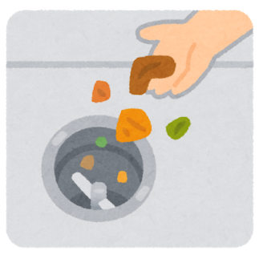
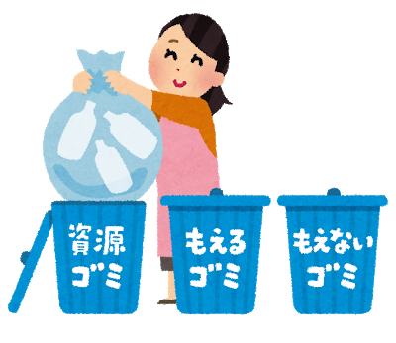
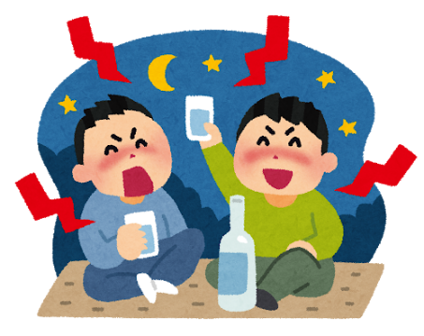
Quy tắc
ứng xử và
quy định trong sinh hoạt ở Nhật
５
Notes:
寮[りょう]やアパートでは、一つの建物にたくさんの人が住んでいます。ですから、ルールやマナーを守らなければいけません。ここから、日本の住宅ルールとマナーを見ていきましょう。▼
Ký túc xá hay chung cư là một căn nhà với rất nhiều người sinh sống cùng nhau. Vì vậy, chúng ta phải tuân thủ theo quy định và những quy tắc ứng xử. Bây giờ, chúng ta hãy cùng tìm hiểu về quy định và những quy tắc ứng xử trong sinh hoạt ở Nhật nhé. ▼

Slide 25
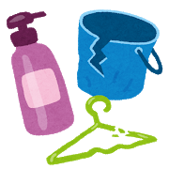
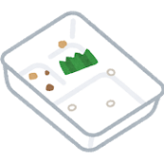
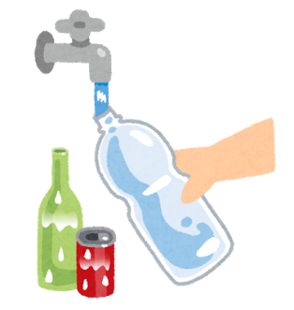
Notes:
まずはゴミです。▼
ゴミは「燃える」「燃えない」「資源[しげん]ゴミ」などに分けて捨てます。▼
資源ゴミは、リサイクルできるゴミです。ダンボール、プラスチックなどがあります。でも、どんなゴミが資源ゴミに入るかは、住んでいるところによって違います。▼
缶やビン、ペットボトルなどは洗って、ダンボールや新聞紙などはひもで結んで出しましょう。▼
Trước hết là về rác. ▼
Rác được phân loại thành “rác cháy được”, “rác không cháy được”, “rác tài nguyên”..., trước khi mang đi vứt. ▼
Rác tài nguyên là rác có thể tái chế được. Có các loại như: thùng các-tông, nhựa,... Nhưng, việc phân chia những loại rác nào là rác tài nguyên thì khác nhau tuỳ theo từng nơi ở. ▼
Hãy rửa sạch chai lọ, vỏ lon, chai nước nhựa..., dùng dây buộc gọn gàng thùng các-tông, giấy báo...rồi đem đi vứt nhé. ▼

Slide 26
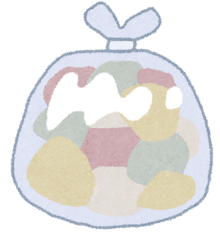
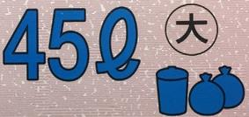
Thành phố 〇〇
Phiếu xử lý rác
〇〇市
ゴミ処理券
Notes:
またゴミの袋は、住んでいる市や町で決まったものを買って使ってください。▼
袋は何でもいい代わりに、ゴミ処理券[しょりけん]を買って袋にはるところもあります。近所のコンビニやスーパーで買えます。ゴミの出し方は住んでいるところによって違います。▼
Ngoài ra, hãy mua và sử dụng loại túi rác được quy định bởi thành phố hoặc thị trấn nơi các bạn sống. ▼
Thay vì quy định loại túi, ở một vài nơi cư dân sẽ mua những phiếu xử lý rác và dán lên túi. Có thể mua ở cửa hàng tiện lợi hay siêu thị gần nhà. Cách đổ rác thì khác nhau, tuỳ vào khu vực nơi mình sinh sống. ▼

Slide 27
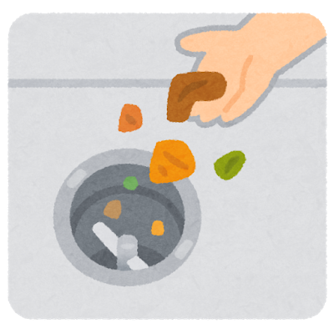
Notes:
次に料理をするときの注意点です。▼
野菜のクズや使った油を、そのまま流してはいけません。下水管[げすいかん]がつまってしまいます。▼
Tiếp theo là những điểm chú ý khi vứt đồ ăn. ▼
Những mẩu rau thừa hay dầu ăn đã sử dụng thì không được xả luôn xuống cống. Cống sẽ bị tắc. ▼

Slide 28
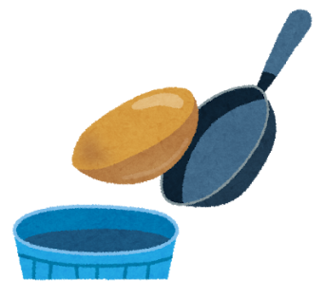
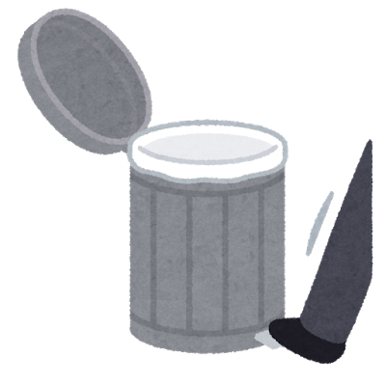
Notes:
野菜のクズなどは「生ゴミ」といいますが、住むところによっては「燃えるゴミ」とは別に出す場合もありますから、確認してください。▼
それから使い終わった油は、専用の粉で固める方法もあります。▼
また油が冷えてから、新聞紙などを詰めた紙パックに油を入れる方法もあります。どちらも燃えるゴミとして捨てられます。▼
Những mẩu rau thừa...được gọi là “rác nhà bếp”, tuỳ vào từng khu vực sống, có thể không được đổ chung với “rác cháy được”, vậy nên hãy xác nhận điều này. ▼
Tiếp theo, có một cách làm dầu thừa cứng lại bằng một loại bột chuyên dụng. ▼
Ngoài ra, cũng có cách đổ dầu vào hộp giấy có lót giấy báo sau khi dầu đã nguội. Sau đó tất cả được vứt đi giống như rác cháy được. ▼

Slide 29
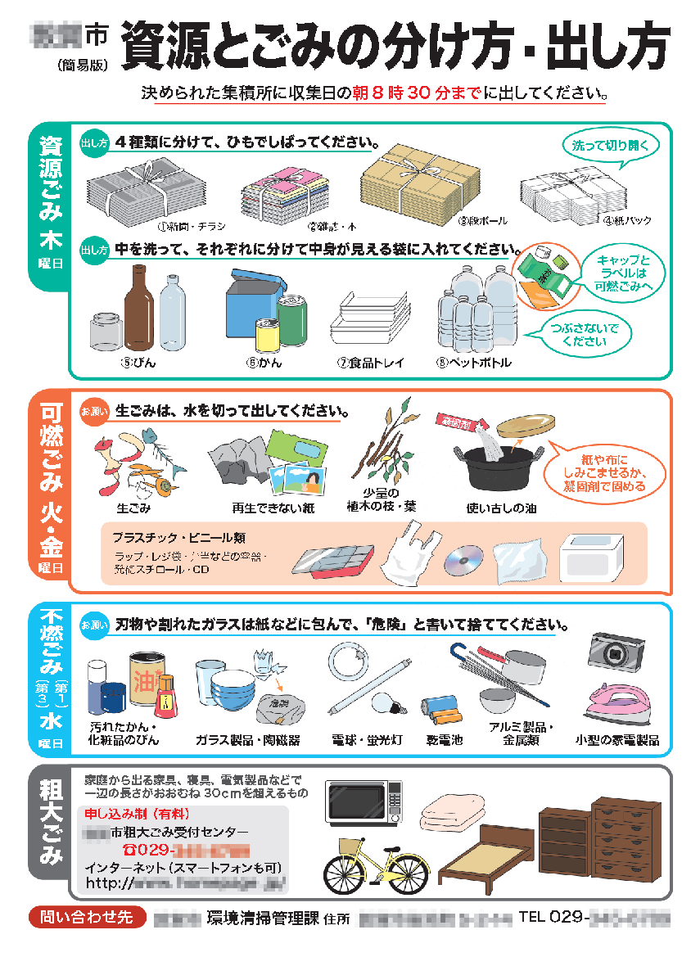
日
月
火
水
木
金
土
Thứ
2
Thứ
3
Thứ
4
Thứ
5
Thứ
6
Thứ
7
CN
Notes:
引っ越しをすると、このようなポスターをもらえます。ゴミを出す日時や、ゴミの袋のことが書いてあります。みなさん、何が書いてあるかわかりますか。（参加者の答：わかりません）でも、みなさん、日本に行ったら、読まなければなりません。実は簡単ですから、いっしょにやってみましょう。まず大事なことは「何曜日に捨てたらいいか」です。曜日はよく漢字で書いてあります。曜日の漢字を見てみましょう。これは何曜日だと思いますか。▼
（参加者の答：日曜日）▼
これは？▼
（参加者の答：月曜日）▼
これは？▼
（参加者の答：火曜日）▼
これは？▼
（参加者の答：水曜日）▼
これは？▼
（参加者の答：木曜日）▼
これは？▼
（参加者の答：金曜日）▼
これは？▼
（参加者の答：土曜日）▼
じゃあ、探してみましょう。このペットボトルは何曜日に捨てたらいいですか。ポスターの中から、絵と曜日の漢字を探してみてください。(参加者に１分考えさせる)▼
ペットボトルは木曜日ですね。▼
じゃあ、このポテトチップスの袋はどうですか。(参加者に１分考えさせる)▼
火曜日と金曜日ですね。どうですか。見つけられましたか。基本的な漢字は生活でもよく使うので、書けなくてもいいですが読めたほうがいいですね。たくさん練習してください。もしわからなかったら、会社の人や、アパートや寮の管理人さんに聞いてみてください。住んでいるところによって違いますから、ゴミを出す時は良く確認してください。▼
Khi mới chuyển vào, các bạn sẽ nhận được một poster như thế này. Trên đó có viết ngày giờ đổ rác, về vấn đề túi rác.... Các bạn có hiểu trên này viết những gì không? (Người tham gia trả lời: Không hiểu) Tuy nhiên, khi các bạn đến Nhật, các bạn phải đọc những điều này. Thực sự rất đơn giản, nên bây giờ chúng ta sẽ đọc thử nhé. Trước hết là một điều rất quan trọng: “Đổ rác vào ngày nào trong tuần?”. Ngày trong tuần thường được viết bằng kanji. Hãy cùng nhìn vào những chữ kanji chỉ thứ trong tuần nhé. Đây là thứ mấy? ▼
（Người tham gia trả lời: Chủ nhật）▼
Đây là thứ mấy?▼
（Người tham gia trả lời: Thứ hai）▼
Còn đây▼
（Người tham gia trả lời: Thứ ba）▼
Còn đây?▼
（Người tham gia trả lời: Thứ tư）▼
Đây là thứ mấy?▼
（Người tham gia trả lời: Thứ năm）▼
Còn đây?▼
（Người tham gia trả lời: Thứ sáu）▼
Còn đây?▼
（Người tham gia trả lời: Thứ bảy）▼
Vậy, hãy thử tìm. Cái chai nước nhựa này phải được vứt vào thứ mấy? Hãy tìm trong poster hình ảnh và chữ kanji chỉ thứ trong tuần. (Cho người tham gia 1 phút suy nghĩ) ▼
Chai nước nhựa là vào thứ năm phải không nhỉ. ▼
Vậy cái vỏ túi khoai tây chiên này thì sao? (Cho người tham gia 1 phút suy nghĩ) ▼
Thứ ba và thứ sáu phải không. Các bạn thấy sao? Các bạn có tìm được không? Những chữ kanji cơ bản cũng được dùng rất nhiều trong đời sống, vậy nên dù không biết viết cũng được, nhưng hãy đọc được nhé. Hãy luyện tập thật nhiều. Nếu không hiểu, hãy hỏi người cùng công ty, hoặc người quản lý chung cư hay ký túc xá nhé. Vì có sự khác nhau tuỳ từng khu vực sống, nên khi đổ rác hãy kiểm tra lại cẩn thận nhé. ▼

Slide 30
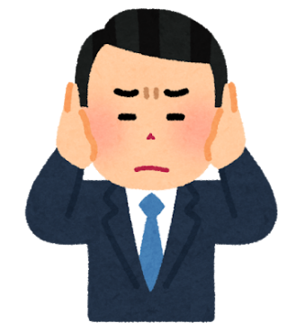
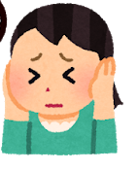
Notes:
次に、騒音[そうおん]について見ていきしょう。特にアパートやマンションなどの建物に住んでいると、隣の部屋にも音が聞こえてしまうことがあります。▼
では、どんな音が近所の人の迷惑になると思いますか。（参加者数人に聞く。参加者の答えの例：テレビの音、音楽の音、掃除機の音、おしゃべり、など）そうですね。でも絶対に音が出ないようにして生活することはできません。では、近所の人の迷惑になるような騒音[そうおん]を出さないためには、どうすればいいでしょうか。グループで5分間話してください。（5分後、2～3グループに発表させる。参加者の答えの例：テレビの音を小さくする、音楽はイヤホンで聞く、掃除機は夜かけない、大声でおしゃべりしない、など）それでは少し説明します。▼
Tiếp theo, hãy cùng bàn về vấn đề tiếng ồn. Đặc biệt là khi sống ở chung cư hay căn hộ..., sẽ có những khi nghe thấy âm thanh từ phòng bên cạnh. ▼
Vậy thì theo các bạn, những tiếng động như thế nào sẽ gây phiền phức tới hàng xóm? (Hỏi một vài người tham gia. Ví dụ người tham gia trả lời: tiếng TV, tiếng nhạc, tiếng máy hút bụi, tiếng nói chuyện...) Đúng vậy, nhưng cũng không thể sinh hoạt mà không phát ra tiếng ồn. Vậy thì phải làm thế nào để hạn chế những tiếng ồn làm ảnh hưởng đến hàng xóm? Hãy thảo luận theo nhóm trong 5 phút. (Sau 5 phút, mời 2-3 nhóm phát biểu. Ví dụ người tham gia trả lời: cho nhỏ tiếng TV, nghe nhạc bằng tai nghe, không dùng máy hút bụi buổi đêm, không nói chuyện to,...) Để tôi giải thích một chút. ▼

Slide 31
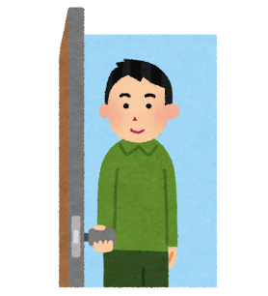
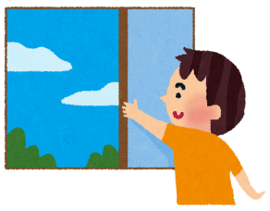
Notes:
たとえばドアや窓を開け閉めするときは、ゆっくり静かに動かして、大きな音が出ないようにしましょう。▼
また掃除や洗濯は、あまり朝早くや夜遅くにはしないで、明るい時間帯に済ませましょう。▼
音楽を聴いたり、テレビを見たりするときも、あまり大きな音が出ないよう気をつけてください。▼
Ví dụ khi đóng, mở cửa ra vào, hãy thao tác chậm và khẽ để không phát ra tiếng động lớn. ▼
Ngoài ra, máy hút bụi hay máy giặt thì không dùng vào sáng sớm hay tối muộn, hãy làm vào những khung giờ ban ngày. ▼
Khi nghe nhạc hay xem phim cũng vậy, hãy chú ý không để âm thanh lớn. ▼

Slide 32
ああああああああああ
Notes:
特に早朝や深夜はまわりが静かですから、ちょっとした音でも大きく聞こえてしまいます。▼
友だちが遊びに来たときなど、楽しくてつい話がはずんでしまうかもしれませんが、いつのまにか声が大きくなっていないか、ときどき自分で確認してみてください。▼
アパートの隣の部屋には赤ちゃんがいるかもしれません。病気で寝ている人がいるかもしれません。テスト勉強をしている人がいるかもしれません。皆さんも疲れているときなどは、静かに休みたいですよね。ですから生活の中でお互いに気をつけて、あまり大きな音をたてないように気配りをしましょう。▼
Đặc biệt vào buổi sáng sớm hay buổi đêm, xung quanh rất yên tĩnh, ngay cả âm thanh nhỏ cũng có thể nghe thành lớn. ▼
Khi bạn bè đến chơi nhà bạn, có thể các bạn sẽ vui vẻ và nói chuyện rôm rả, nhưng thi thoảng hãy tự kiểm tra xem mình có nói lớn tiếng quá không nhé. ▼
Có thể nhà hàng xóm của bạn có em bé. Có thể có người bệnh đang nghỉ ngơi. Có thể có người đang ôn thi. Khi các bạn mệt mỏi, các bạn cũng muốn yên tĩnh nghỉ ngơi phải không. Vậy thì trong sinh hoạt, hãy quan tâm lẫn nhau, đừng gây những tiếng ồn lớn nhé. ▼

Slide 33
Tiếng ồn ở ngã tư ở Việt Nam
Tiếng ồn ở ngã tư ở Nhật
Notes:
ベトナムでも、騒音はあるかもしれません。でも、ベトナム人がうるさいと感じる音の大きさと、日本人がうるさいと感じる音の大きさは違います。例えば、これがベトナムの交差点の音です。聞いてみてください。▼
次に、日本の交差点の音です。▼
どうですか。どちらのほうが静かですか。（参加者の答えの例：日本の方が静かです）このように日本人とベトナム人では、いつも聞いている音の大きさに違いがあります。▼
ですからどれぐらいの音をうるさく感じるかにも違いがあります。▼
Ở Việt Nam cũng vậy, có thể cũng có những tiếng ồn. Nhưng độ lớn của tiếng ồn mà người Việt Nam cảm nhận khác với độ lớn của tiếng ồn mà người Nhật cảm nhận. Ví dụ, đây là tiếng ồn ở ngã tư ở Việt Nam. Hãy thử nghe. ▼
Còn đây là tiếng ồn ở ngã tư ở Nhật Bản. ▼
Các bạn thấy thế nào? Bên nào yên tĩnh hơn? (Ví dụ người tham gia trả lời: Ở Nhật yên tĩnh hơn) Cũng như vậy, đối với người Nhật và người Việt Nam, độ lớn của âm thanh thường ngày khác nhau. ▼
Vậy nên có sự khác nhau khi cảm nhận mức độ của tiếng ồn. ▼

Slide 34
Cách suy nghĩ của người Nhật
６
Notes:
このように、日本の家で暮らすときは、たくさんのことに気をつけなければなりません。大変ですね。ルールが多いと思いますか。（参加者の答えの例：はい）そうですね。じゃあ、どうして日本人は、こんなにゴミや騒音[そうおん]などに気をつけて生活しているんでしょうか。（参加者数人に聞く。参加者の答えの例：ルールが好き、日本人は厳[きび]しい、日本人は真面目[まじめ]、など）じゃあ、例を見て、いっしょに考えてみましょう。▼
Vì điều này, khi sinh hoạt ở Nhật, các bạn phải chú ý rất nhiều. Rất khó phải không. Có rất nhiều quy định phải không? (Ví dụ người tham gia trả lời: Vâng) Đúng vậy. Vậy thì tại sao người Nhật lại để ý đến những điều như là rác hay tiếng ồn trong sinh hoạt như vậy? (Hỏi một vài người tham gia. Ví dụ người tham gia trả lời: vì họ thích những quy định, vì họ rất khắt khe, người Nhật rất nghiêm túc...) Vậy, hãy thử xem ví dụ sau và cùng suy nghĩ nhé. ▼

Slide 35
Notes:
階段で座って話している人がいますね。皆さんは、アパートの階段や床に座っている人を見たら、どう思いますか。よくないと思う人？別に気にしない人？（参加者に手を上げさせる）では、日本人はどう思うと思いますか。（参加者数人に聞く。参加者の答えの例：よくないと思う）▼
そうですね。日本人はよくないと思う人が多いんです。じゃあ、どうして日本人はそう考えるのでしょうか。▼
Có người đang ngồi ở cầu thang nói chuyện phải không. Khi các bạn thấy những người ngồi ở cầu thang hay sàn của chung cư, các bạn nghĩ gì? Ai nghĩ là không tốt? Ai không quan tâm? (Mời người tham gia giơ tay) Vậy các bạn cho rằng người Nhật sẽ nghĩ gì? (Hỏi một vài người tham gia. Ví dụ người tham gia trả lời: họ nghĩ là không tốt. ) ▼
Đúng vậy. Rất nhiều người Nhật cho rằng như vậy là không tốt. Vậy thì tại sao người Nhật lại có suy nghĩ như vậy? ▼

Slide 36
Notes:
たとえば、友だちと階段に座って話したいなと思いますよね。▼
そのとき「自分がしたい」という気持ちと「他の人の迷惑になるかもしれない」という気持ちがあります。日本人にとってどちらが大切だと思いますか。（参加者数人に聞く。参加者の答えの例：他の人の気持ち）そうですね。▼
Ví dụ, bạn muốn ngồi ở cầu thang nói chuyện với bạn bè. ▼
Trong lúc đó, bạn sẽ có hai suy nghĩ là “tôi muốn làm điều đó” và “có thể người khác sẽ cảm thấy phiền”. Theo các bạn, đối với người Nhật, điều gì quan trọng hơn? (Hỏi một vài người tham gia. Ví dụ người tham gia trả lời: cảm xúc của người khác.) Đúng vậy. ▼

Slide 37
Notes:
日本人には子供の時から、両親[りょうしん]や学校の先生に「他の人に迷惑[めいわく]をかけてはいけません」と言われてきた人が多いです。ですので、大人になっても「人に迷惑をかけない」ことが大切だと思っています。▼
Từ khi còn nhỏ, có rất nhiều người Nhật được dạy là “không được làm phiền người khác” từ cha mẹ và giáo viên ở trường. Vì vậy, ngay cả khi lớn lên họ cũng cho rằng “không làm phiền người khác” là một điều quan trọng. ▼

Slide 38
Notes:
どれぐらいの音を騒音[そうおん]と感じるかが、ベトナムと日本とでは違うように、どんなことを迷惑だと思うかも、ベトナムと日本とでは少し違うと思います。ですから、この講座を参考に、日本の家のルールやマナーを知ることで、お互いに迷惑をかけないようにして、みんなで気持ちよく生活できるようになってください。▼
Giống như sự khác nhau giữa người Việt Nam và người Nhật trong việc cảm nhận về tiếng ồn, người Việt Nam và người Nhật cũng có những suy nghĩ khác nhau về những việc có thể gây phiền đến người khác. Vậy nên hãy tham khảo bài giảng này, bằng những hiểu biết về những quy định và quy tắc ứng xử trong sinh hoạt ở Nhật, các bạn có thể sống thoải mái và không làm phiền lẫn nhau. ▼

Slide 39
こんにちは！
Notes:
また近所の人たちに会ったときはあいさつをして、顔見知りになりましょう。まわりにどんな人が住んでいるのか知っていれば、ちょっとうるさいなと思っても、お互いに受け止める気持ちを持つことができます。またゴミのルールなどでわからないことがあったら、近所の人に聞くこともできます。知り合いをたくさん作って、日本語を使う機会を増やしてください。▼
Ngoài ra, khi gặp những người hàng xóm, hãy chào hỏi và làm quen với họ. Khi biết về những người đang sống xung quanh, dù bạn có cảm thấy hơi ồn ào đi nữa, bạn cũng có thể thông cảm được với họ. Hơn nữa, khi không biết về những điều như là quy định về đổ rác, các bạn cũng có thể hỏi hàng xóm. Hãy làm quen với nhiều người để tăng cơ hội sử dụng tiếng Nhật nhé. ▼

Slide 40
Kết luận
✓
◆Biết được những điểm khác nhau giữa nhà của Nhật và nhà của Việt Nam.
７
◆Biết được những quy định và quy tắc ứng xử trong sinh hoạt ở Nhật.
✓
◆Biết được cách suy nghĩ của người Nhật.
✓
Notes:
それでは最後にもう一度、今日の目標を確認しましょう。▼
１つ目は、日本の家とベトナムの家の違いを知る、です。日本の家についてどんなことがわかりましたか。（参加者の答えの例：家に入るときに靴を脱ぐ、いつでもお湯が出る、など）はい、そうですね。ベトナムの家と同じところも違うところもありました。それではこれの目標は達成です。▼▼
２つ目は、日本の家のルールやマナーを知る、です。日本にはどんな家のルールやマナーがありましたか。（参加者の答えの例：ゴミは分けて決まった日に出す、夜遅くなったら静かにする、など）よく勉強しましたね。2つ目の目標も達成です。▼▼
最後は、日本人の考え方を知る、です。日本人は自分がしたいことと、他の人の迷惑にならないことの、どちらを大切に思っていますか。（参加者の答えの例：他の人に迷惑をかけない）はい、よくできました。3つ目の目標も達成できました。▼
これで皆さんも日本の家に住んで、日本での生活を楽しめますね。近所の人と仲良くして、日本のことをたくさん学んでください。▼
Cuối bài, hãy cũng điểm lại một lần nữa mục tiêu của bài hôm nay. ▼
Mục tiêu thứ 1 là: Biết được những điểm khác nhau giữa nhà của Nhật và nhà của Việt Nam. Các bạn đã biết gì về nhà của Nhật? (Ví dụ người tham gia trả lời: khi vào nhà phải cởi giày, có thể dùng nước nóng bất cứ khi nào...) Vâng, đúng vậy. Có những điều giống và khác nhà ở Việt Nam. Vậy thì mục tiêu thứ 1 đã hoàn thành. ▼▼
Mục tiêu thứ 2 là: Biết được những quy định và quy tắc ứng xử trong sinh hoạt ở Nhật. Ở Nhật có những quy định và quy tắc ứng xử nào trong sinh hoạt? (Ví dụ người tham gia trả lời: phân loại rác và đổ rác đúng ngày quy định, phải yên lặng vào đêm khya...) Các bạn đã học rất tốt. Vậy mục tiêu thứ 2 hoàn thành. ▼▼
Cuối cùng là: biết được cách suy nghĩ của người Nhật. Người Nhật cho rằng, giữa việc mình muốn làm và việc tránh gây phiền phức cho người khác, việc nào quan trọng hơn? (Ví dụ người tham gia trả lời: tránh gây phiền phức cho người khác) Vâng, các bạn làm rất tốt. Mục tiêu thứ 3 cũng đã hoàn thành. ▼
Bây giờ các bạn có thể sống trong ngôi nhà ở Nhật và tận hưởng cuộc sống ở Nhật phải không. Hãy thân thiết với những người hàng xóm và học hỏi thật nhiều điều nhé. ▼

Slide 41
Cảm ơn các bạn đã chú ý lắng nghe.
Notes:
それではこれで終わります。ご清聴ありがとうございました。
Bài giảng đến đây là kết thúc. Cảm ơn các bạn đã chú ý lắng nghe.

Slide 42
＜参考資料/出典＞
【「2017年住宅傾向調査」について】
http://www.aqura.co.jp/lab/ah/ah20170209/
【ふとんについてのアンケートレポート】
https://www.muji.net/lab/living/thm03-01-report01.html
【［20307］お風呂に関するアンケート調査（第5回）】
https://myel.myvoice.jp/products/detail.php?product_id=20307
【資源ゴミ】
https://www.city.urayasu.lg.jp/todokede/gomi/dashikata/1007908/index.html
【『いろどり』初級2 第15課「3.ごみの分け方・出し方」】
https://jpf.org.vn/irodori
【資源の分別チェック：生ゴミ編】
https://www.city.tsuchiura.lg.jp/data/doc/1460631472_doc_19_1.pdf
【生活騒音（環境省）】
https://www.env.go.jp/air/seikatsu.pdf
【その音だいじょうぶ？（環境省）】
http://www.env.go.jp/air/ippan/kinrin/attach/sonooto.pdf
・イラスト及び写真素材は下記を使用：
https://www.irasutoya.com/ https://free-materials.com/
https://minnanokyozai.jp/kyozai/top/ja/render.do
（その他、個人で撮影した写真）

Slide 43
＜Nguồn và tài liệu tham khảo＞
【「Về: “Khảo sát xu hướng nhà ở 2017"】
http://www.aqura.co.jp/lab/ah/ah20170209/
【Báo cáo bản khảo sát về chăn đệm】
https://www.muji.net/lab/living/thm03-01-report01.html
【［20307］Khảo sát về bồn tắm（lần thứ 5】
https://myel.myvoice.jp/products/detail.php?product_id=20307
【Rác tài nguyên】
https://www.city.urayasu.lg.jp/todokede/gomi/dashikata/1007908/index.html
【Bài 15 sách Irodori Sơ cấp 2 “3. Cách phân loại và vứt rác”】
https://jpf.org.vn/irodori
【Kiểm tra phân loại rác tài nguyên: mục rác nhà bếp】
https://www.city.tsuchiura.lg.jp/data/doc/1460631472_doc_19_1.pdf
【Tiếng ồn sinh hoạt (Bộ môi trường)】
https://www.env.go.jp/air/seikatsu.pdf
【Âm thanh đó ổn chứ? (Bộ môi trường】
http://www.env.go.jp/air/ippan/kinrin/attach/sonooto.pdf
・Hình ảnh minh hoạ và tài liệu ảnh được sử dụng từ nguồn dưới đây：
https://www.irasutoya.com/ https://free-materials.com/
https://minnanokyozai.jp/kyozai/top/ja/render.do
(Khác, ảnh chụp của cá nhân）

